Slide 1
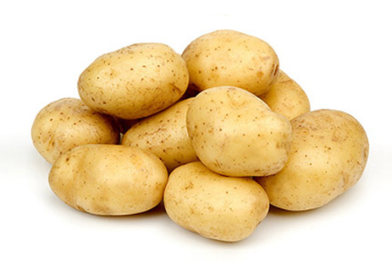
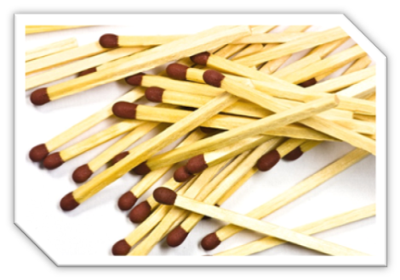
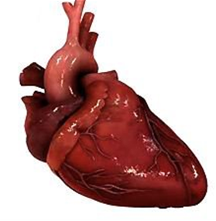
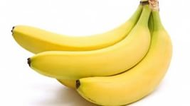
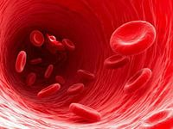
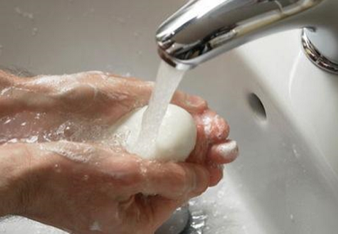

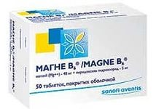
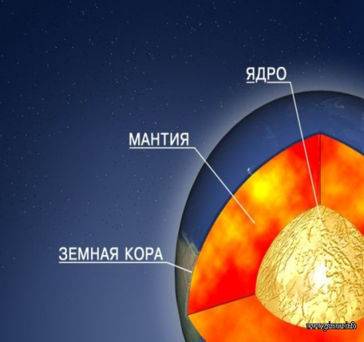

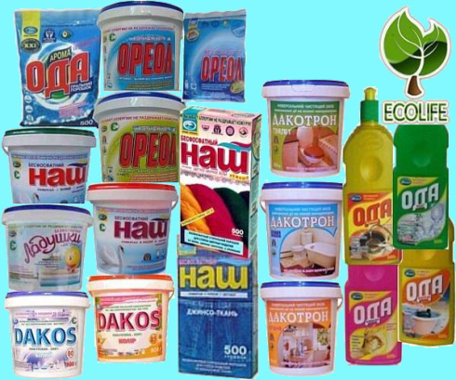
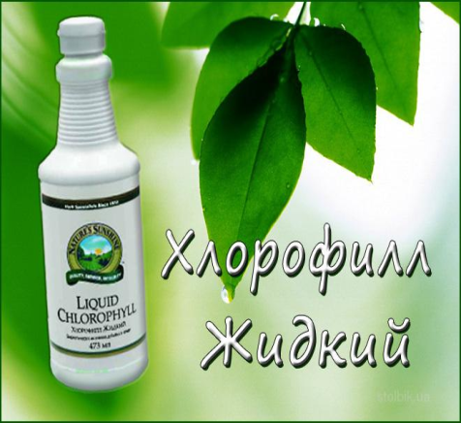
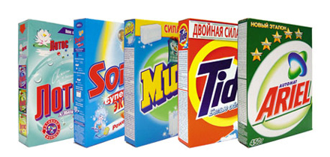

?

Slide 2
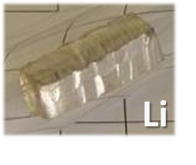
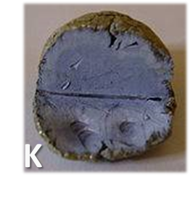
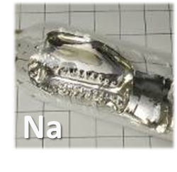
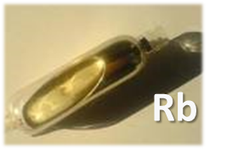
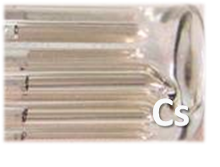
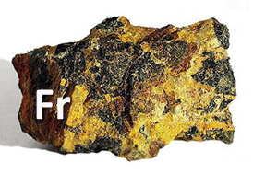
«Лужні, лужноземельні метали та магній».
Урок в 10 класі КЗ Верхівцевського НВК
Учитель Кукса Н.М.

Slide 3
1.Узагальнити і систематизувати знання про лужні та лужноземельні метали.
2.Вміти характеризувати елементи за положенням в періодичній таблиці.
3.Знати фізичні і хімічні властивості .
4.Вміти пояснити біологічну роль елементів та значеня в промисловості.
5.Захист довкілля від шкідливого впливу мийних засобів.
4.
4.
Цілепокладання:

Slide 4



Місце в періодичній системі
Лужноземельні метали
Лужні метали
Ігрупа
ІІ група

Slide 5
1Чим пояснити активність металів?
2.Чому на вашу думку їх називають лужні та лужноземельні?

Slide 6
Фізичні властивості
Лужні метали
Лужні метали — м'які (натрій ріжеться ножем, як вершкове масло, інші трохи жорсткіші) метали від сріблисто-білого до сірого кольору з характерним блиском, що дуже швидко тьмяніють на повітрі.
Легкоплавкі й рухливі. Агресивні, вибухонебезпечні (зберігаються під шаром гасу (керосин))
Лужноземельні метали.
Практично всі ці елементи являють собою тверді речовини сіруватого кольору (принаймні, при нормальних умовах і кімнатній температурі)
Володіють вищими за лужні метали t°пл. і t°кип., потенціалами іонізації, щільністю і твердістю.
Знайдіть у підручнику , які фізичні властивості має магній, чи дуже вони відрізняються від властивостей лужноземельних металів

Slide 7
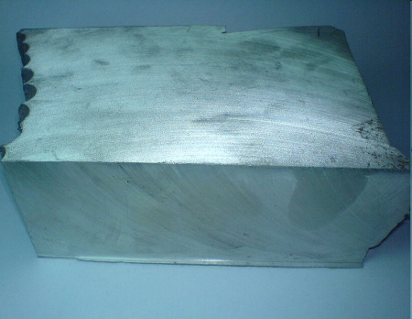
Физичні властивості Mg
Колір – блискучий, сріблясто-білий
t _{пл.} = 651°C.
t _{кип.} ≈ 1107°C.
електропровідний
Легкий, густина ρ = 1,74 г/см³
Відносно м’який, пластичний.

Slide 8
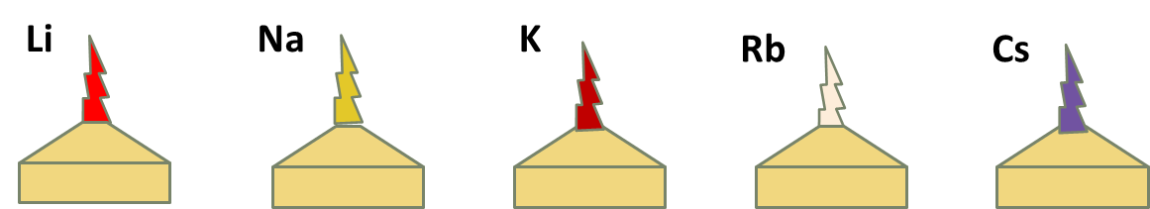
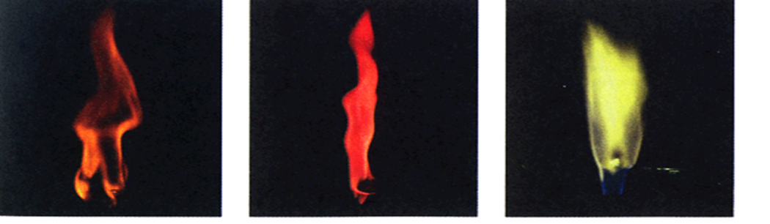
Хімічні властивості
Лужні метали
Лужноземельні метали
1. Легко реагують із киснем повітря. Літій при окисленні утворює оксид Li2O, решта - перексиди й супероксиди:
4Li + O2 = 2Li2O
4Na + O2 = 2Na2O
4K + O2 = 2K2O
2. Легко й з вибухом реагують із водою:
2Na + 2H2O = 2NaOH + H2
3. Легко реагують із неметалами:
2Na + S = Na2S
2K + Br2 = 2KBr
4. Специфічні властивості:
2К+Н2 =2КН (гідрид калію)
1.Взаємодіють з простими речовинами:
2Me⁰ +O₂ → 2Me⁺²O⁻²
Me⁰ +H₂ → Me⁺²H₂
Me⁰ +Cl⁰₂ → Me⁺²Cl₂
Me⁰ +S⁰ → Me⁺²S⁻²
Me⁰ +2HCl → Me⁺²Cl₂ + H₂
Me⁰ +2HOH → Me⁺²(OH)₂ +Н₂
Ca2
Sr2+
Ba2+

Slide 9
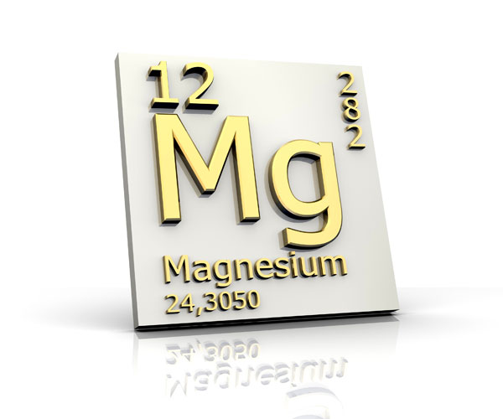
Відмінні властивості магнію.
4Mg + Fe₃O₄ = 4MgO + 3Fe
3Mg + Al2O3 = 3Mg O + 2Al
Магнйтермія - відновленням оксидів металів магнієм, яке супроводжується виділенням значної кількості теплоти.

Slide 10
Основний характер оксидів та гідроксидів металів.
Ме―Ме2О―МеОН―сіль
Ме―МеО―Ме(ОН)2―сіль
Складіть будь ласка ланцюжки для Li,та Mg

Slide 11
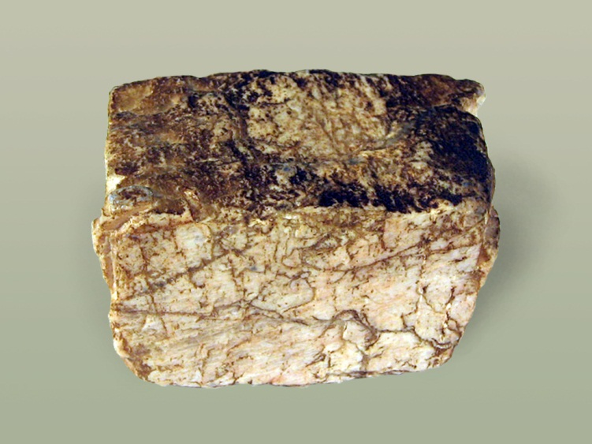
Поширення в природі
У природі лужні елементи трапляються лише у вигляді солей. Найважливішими мінералами Натрію є кам’яна сіль або галіт NaCl, чилійська селітра NaNO3, глауберова сіль або мірабіліт Na2SO4 • 10H2O.
Велика кількість солей Натрію кристалізується при випаровуванні морської води. Масова частка Натрію у земній корі становить 2,6 %.
Калій, як і Натрій, є досить розповсюдженим хімічним елементом. Масова частка Калію в земній корі — 2,5%.
Природні солі Калію :
сильвін KCl,
сильвініт КCl ∙ NaCl
карналіт КCl ∙ MgCl2 ∙ 6H2O
Калій входить до складу польових шпатів і слюди.
Літій досить широко поширений в земній корі
польовий шпат

Slide 12
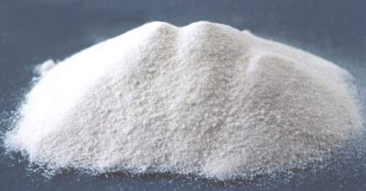
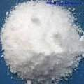
Поширення в природі
У зв'язку з високою хімічною активністю у вільному стані в природі він не зустрічаються, а тільки у вигляді різних сполук. Деякі з них, як хлорид калію, утворюють потужні родовищ
Найбагатші у світі родовища солей калію у вигляді мінералів сильвіну KCl, сильвініту KCl·NaCl, карналіту КCl ∙ MgCl2 ∙ 6H2O і каїніту KCl·MgSO4·3H2O розташовані поблизу м. Солікамська. Крім того, значні поклади сполук калію знайдені в Білорусії (м. Солігорськ) і в Україні (м. Калуш і м. Стебник у Прикарпатті).
хлорид калію
нітрат калію

Slide 13
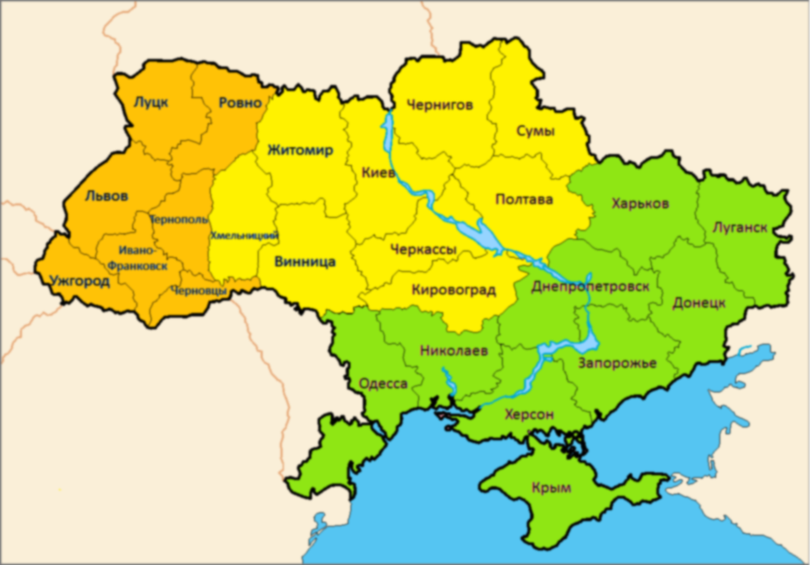
Родовища України
Стебник
Слов’янськ
Артемівськ
Калуш
Солотвино
Калійні солі
Кухонна сіль
Сиваш

Slide 14



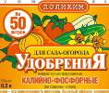
Біологічна роль та використання
сполук калію та натрію
Сколько воды и хлорида натрия нужно взять для приготовления физиологического раствора массой 0,5 кг? 4,5г соли 495,5 г воды | Смесь хлорида и гидрокарбоната натрия массой 15 г обработали уксусной кислотой, при этом выделилось 2,8 л (н.у.) газа. Определите массовые доли в процентах компонентов смеси. 70% NaHCO₃ 30% NaCl
Хлорид калия - очень ценное минеральное удобрение. Рассчитайте массовую долю калия (%) в этом веществе. 52% | Тривіальні назви солей: Поваренная соль
Розчин натрій хлориду (0,9%) використовують у медицині. Такий розчин називають фізіологічним.
Харчова сода використовується в кулінарії, для випікання кондитерських виробів.
Натрій хлорид – як харчова добавка.
ответ
ответ
Калійні добрива відіграють важливу роль у житті рослин
NaCl
K₂CO₃
поташ
Na₂CO₃ · 10H₂O
Кристалли-ческая сода
KNO₃
Калийная селитра
ответ
NaHCO₃
Na₂SO₄ · 10H₂O
Питьевая сода
Глауберова соль
Ĉ/ß
Notes:
Для работы слайда необходимо кликнуть мышью на любой синий прямоугольник. Для 1-3 ячейки таблицы это задача. Для 4 ячейки - проверка знаний тривиальных названий веществ.

Slide 15
Поширення в природі лужноземельних металів.
У зв'язку з високою хімічною активністю у вільному стані в природі вони не зустрічаються, а тільки у вигляді різних сполук. Наприклад:
Гіпс CaSO₄∙ 2H₂O , барітова каша BaSO₄
Апатит Ca₃(PO₄)₂ , вапняк,мармур CaCO₃ Вапно Са(ОН)₂
_{Та інші.}

Slide 16
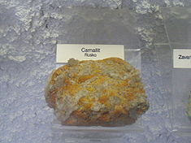
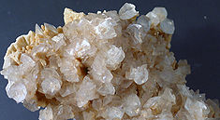
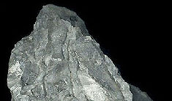
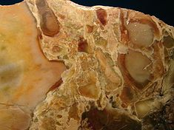
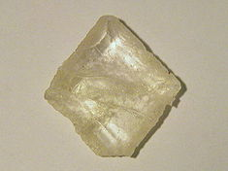
Поширення Магнию в природі
Доломит
Карналлит
Магнезит
Брусит
Каинит

Slide 17


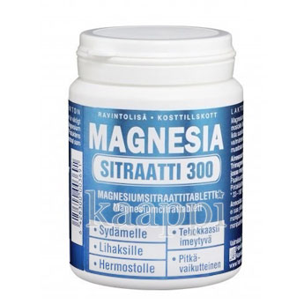

Біологічна роль та використання магнію
Магній входить до складу хлорофілу і, отже, відіграє незамінну роль у фотосинтезі і в газообміні планети; загальний вміст магнію в тканинах рослин на Землі за деякими оцінками складає близько 1011 тонн. Крім хлорофілу, магній у всіх тканинах рослин бере участь також в утворенні жирів, у перетворенні фосфорних сполук. Особливо багато магнію в соку каучуконосних рослин. Брак магнію призводить до зменшення кількості хлорофілу і до побледнению і зміні забарвлення листя на червону і жовту | Англійська сіль (MgSO4 ? 7H2O ) використовується як проносне і жовчогінний засіб. При ін'єкціях вона викликає стан, близький до наркотичного , і використовується для боротьби з судомами, для лікування гіпертонії, психічного збудження ; в поєднанні з іншими препаратами - для знеболювання при пологах. Водні розчини тіосульфату магнію використовуються для лікування опіків та інших захворювань шкіри. Біла магнезія ( MgCO3 ) входить до складу зубних порошків і присипок ; крім того, вона зменшує кислотність шлункового соку. Палена магнезія ( MgO ) теж нейтралізує шлунковий сік . Крім того, вона застосовується всередину при кислотних отруєннях.
Ĉ/ß
Notes:
Для работы слайда необходимо кликнуть мышью на любой синий прямоугольник. Для 1-3 ячейки таблицы это задача. Для 4 ячейки - проверка знаний тривиальных названий веществ.

Slide 18
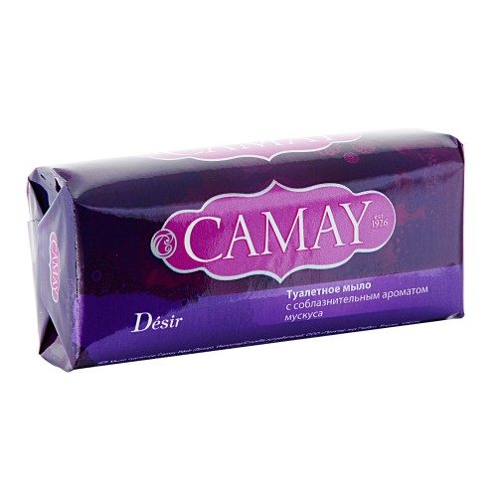

Так як у лужному середовищі гинуть мікроорганізми,то речовини з цим середовищем є добрими антисептиками: мило, СМС.
Ці речовини,також добре розчиняють жири.
Застосування лужних властивостей сполук металів.

Slide 19


Користь,та шкода лужного середовища.
Але в лужному середовищі гинуть як шкідливі,так і корисні мікроорганізми.
Тому, регулярне миття рук з милом ,
захистить вас від хвороб

Slide 20
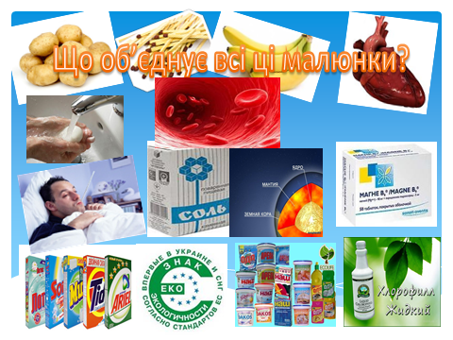
Тож давайте дамо відповідь на наше проблемне питання.

Slide 21

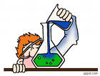
Перевірка знань
Порівняйте атоми елементів, поставивши знаки <,> або = замість *:
а) заряд ядра: Mg * Ca, Na * Mg, Ca * К;
б) число електронних шарів: Mg * Ca, Na * Mg,
Ca * К;
в) число електронів на зовнішньому рівні: Mg * Ca,
Na * Mg, Ca * К;
г) радіус атома: Mg * Ca, Na * Mg, Ca * K

Slide 22

Рефлексія:
Продовжіть ланцюжок:
Я знаю …..
Я вмію …..
Я використовую ……
Мені це буде необхідно для …..
Я навчився ……
Я набув вміння …….

Slide 23

Дякую за увагу

